Slide 1
О психофизиологической проблеме
И.О. Александров, дпсхн.,
Н.Е. Максимова, кпсхн.,
Институт психологии РАН
Лаборатория психофизиологии
им. В.Б. Швыркова

Slide 2
Варианты понимания психофизиологической проблемы в научном сообществе
= Сопоставление психологии и физиологии (тавтология).
= Локальная проблема конкретной дисциплины (психофизиологии).
= Пограничная проблема для психологии и (нейро)физиологии.
= Часть научного сообщества не различает психофизиологическую и психофизическую проблемы.
= «Психофизическая проблема» EQV «Mind-body problem» EQV Проблема «души и тела».
они разрабатываются в
философии (философской гносеологии),
в философии сознания,
в нейрофилософии.

Slide 3
Значение психофизиологической проблемы и ее решения для психологии
= Одна из фундаментальных проблем психологии, которая касается определения предмета психологии.
Это важно для психологии как целостной суверенной дисциплины, но не изолированной от общенаучного контекста.
= Возможность формулировки гипотез об атрибутах предмета исследования, проверяемых, доступных опровержению в эмпирическом исследовании.
Операционализация атрибутов предмета исследования, обеспечение исследования методиками, обладающими конструктной валидностью, т.е. измеряющими свойства объекта исследования, которые соответствуют атрибутам предмета исследования.
= Доказуемость онтологического статуса предмета исследования, основных конструктов в каждом психологическом исследовании.
(Призывы Леонтьева, Выготского, примеры попыток доказательства онтологического статуса конструктов, не обеспеченные решением психофизиологической проблемы)

Slide 4
Истоки проблемы
Фундаментальный постулат Декарта о дуальности мира, души и тела (продолжение идей Франсиско Суареса?).
Психофизическая проблема Декарта о соотношении нематериальной души и материального тела.
Четыре основные варианта решения психофизической проблемы:
психофизический параллелизм,
психофизическое взаимодействие (Дж. Экклз),
психофизическое тождество,
психофизическое единство (Н.И. Чуприкова, Аристотель, Спиноза).
Попытки преодоления:
Эпифеноменализм
Редукция к физиологии (вариант «психофизического тождества»)
Создание словаря для перевода языков физиологии ↔ психологии.
Выготский: включение психического процесса в единый психофизиологический процесс. «Диалектическая психология,- не смешивает психические процессы и физиологические, она признает несводимое качественное своеобразие психики, она утверждает только, что психофизиологические процессы едины».
Пономарев (Бир) суть психофизической проблемы - существование двух сущностей, которые должны как-то соотноситься – и есть «древний эпистемологический миф».
Логические и философские трудности взаимодействия протяженного тела и разума, идеального и материального, не имеющего протяженности (близко к этой формулировке рассуждал и Петр Яковлевич Гальперин).

Slide 5
Онтологический и гносеологический аспекты рассмотрения проблемы
«Требова­ния эти заключаются в том, чтобы не выводить психическое как идеальное за пределы материального мира, не допускать обособления идеального от материального и внешнего дуалистического противопоставления одного другому».
С.Л. Рубинштейн. Принципы и пути развития психологии. Изд-во АН СССР, 1959. С. 8.
Смешение двух аспектов, гносеологического (философско-познавательного) и онтологического (конкретно-научного). Гносеологическое сопоставление включалось в сопоставление онтологическое.
Сопоставление «идеального» и «материального». «Бессмысленность поиска конкретно-научного решения психофизической проблемы» (Я.А. Пономарев).
Психофизическая проблема является проблемой донаучной, псевдопроблемой, которая должна быть снята, разрушена. (Пономарев)
Это проблема философская, проблема философской эпистемологии – проблемы соотношения оригинала и копии, копии как отражения оригинала, первичности оригинала по отношению к копии («основной философский вопрос»).
«Mind-Body Problem», современное наименование картезианской психофизической проблемы.
Это проблема философская, не выходящая за рамки гносеологии (эпистемологии).

Slide 6
Критерии оценки решения психофизиологической проблемы
Универсальные критерии
1. Рассмотрение проблемы в онтологическом аспекте.
2. Согласованность (достижимость согласования) с решениями других фундаментальных проблем психологии (соотношения биологического и социального, социо-психологической и социопсихоорганизмической проблем и пр.).
3. Операционализуемость всех составляющих решения.

Slide 7
Основания решения проблемы: объяснительные принципы
Все приведенные принципы согласуются с селективистской теорией эволюции
1. Принцип взаимодействия/развития (Я.А. Пономарев).
Неразделимость процессов взаимодействия и развития: взаимодействие возможно только как развитие, а «развитие — способ существования системы взаимодействующих систем, связанный с образованием качественно новых... структур...
за счет развивающего эффекта взаимодействия» (Пономарев, 1983, с. 14).
2. Принцип детерминации (в эволюционной версии, селективистская теория эволюции).
Селективистская теория эволюции – непрекращающийся процесс порождения новообразований на основе неизбежных ошибок при ауторепликации и отбора на множестве сформированных реплик вариантов, обладающих адаптивностью.
3. Принцип системности (в абстрактно-аналитической версии – П.К. Анохин, Я.А. Пономарев).
В отличии от «конкретно-синкретической» версии (в которой любые объекты могут быть рассмотрены как системы), системы рассматриваются как особый класс объектов.
П.К. Анохин: «Системой можно назвать только такой комплекс избирательно вовлеченных компонентов, у которых взаимодействие и взаимоотношения принимают характер взаимоСОдействия компонентов на получение фокусированного полезного результата».
Я.А. Пономарев: эта версия «опирается на принцип взаимодействия/развития…выявляет генезис событий»
4. Принцип активности (П.К. Анохин, Я.А. Пономарев).
Принцип активности основан на свойстве систем фиксировать информационные модели взаимодействий в форме, которая допускает воспроизведение взаимодействия (Анохин, 1963, 1975, 1978; Пономарев, 1983).
Системы представляют собой зафиксированные («аккумулированные») модели взаимодействий, которые могут актуализироваться, что проявляется в активной и целенаправленной деятельности индивида.

Slide 8
Базовые понятия
1. Взаимодействие.
Из принципа «взаимодействия/развития» следует, что взаимодействие ведет к развитию, что взаимодействие – развивающее.
Продукты взаимодействия, то есть изменения структурной организации «на полюсе объекта» (окружения, предметной области) и на «полюсе субъекта» (формирование новых моделей взаимодействия).
Взаимодействие – не последовательность кау­зальных инструктивных воздействий, это взаимосогласование состояний,
«превращения» взаимо­действующих объектов в другие формы, их трансформация.
Взаимодействие ведет к порождению новообразований.
Квантовая механика: «На взаимодействия правильнее смотреть не как на силы, а как на превращения »
Взаимодействие представляет собой целостный цикл, составляющие которого не существуют отдельно друг от друга.
Взаимодействие/развитие - фундаментальный процесс селективной эволюции, в этом процессе формируются
структуры, которые фиксируют продукты совершенных взаимодействий, ко­торые служат предковыми формами для последующих взаимодействий. Эти структуры – модели взаимодействий, совершенных и потенциально возможных.

Slide 9
2. Модель.
Материальный объект в структуре которого зафиксирована копия некоторого оригинала.
Между оригиналом (моделируемым объектом) и его моделью существует отношение подобия.
Это отношение подобия = гомоморфизм.
ГОМОморфизм (в отличии от ИЗОморфизма) не абсолютное, а избирательное подобие (М. Вартофский),
ГОМОморфное (в отличии от ИЗОморфного) отношение подобия асимметрично.
Пример гомоморфного подобия «модель-копия»:
Ген (последовательность аминокислотных остатков) – информационная модель для построения белка в определенной конформации.
Понятие «модель» появляется в работах
Н.А. Бернштейна как «модель потребного будущего»,
П.К. Анохина как «акцептор результата действияя»,
Я.А. Пономарева как «модель взаимодействия».

Slide 10
3. Психологическое взаимодействие и его атрибуты
== Информационность
Организация продуктов взаимодействия на полюсе субъекта и полюсе объекта находятся в отношении подобия (гомоморфизма).
== Сигнальность
Модель цикла взаимодействия и цикла взаимодействия не тождественны. Модель есть информационный эквивалент цикла взаимодействия,
Модель взаимодействия и реализующееся взаимодействие содержат ключевой признак (сигнал, знак, метку) именно данной модели взаимодействия и реализующегося взаимодействия, например, продукт взаимодействия на полюсе объекта –результат взаимодействия.
== Предметность.
Интенциональность, направленность на определенный объект или на определенного субъекта.
== Социальность
Формирование, актуализация модели взаимодействия и реализация цикла взаимодействия требуют включенности в актуальную или виртуальную социальную коммуникацию. (Феномен антропоморфизации любых объектов предметных областей).

Slide 11
Я. А. Пономарев: формулировка психофизиологической проблемы.
“Научный аналог психофизической проблемы может быть представлен…. как проблема отношения модели к моделирующей системе” [Пономарев Я.А. Методологическое введение в психологию. М.: Наука, 1983., с. 100].
В этой формулировке совершен переход от психофизической к психофизиологической проблеме.
Формулировка психофизиологической проблемы и ее решение и выражаются соотношением информационных моделей психологического взаимодействия и нейродинамического субстрата, фиксирующего информационную модель (моделирующей системы).
В моделях фиксируются не объекты внешней среды, а взаимодействия с ними! Это не объективная репрезентация мира, а «субъективная» фиксация истории взаимодействий с объектами.
Это решение психофизиологической проблемы может быть использовано как образец для онтологического решения психосоциальной (или социопсихологической) проблемы. Эти проблемы входят как составляющие в мультидисциплинарные проблемы соотношения биологического и социального, социопсихоорганизмической проблемы. Возможность онтологического решения этих проблем радикально изменяет их статус.
Решение психофизиологической проблемы может завершить этап “двойственности” психологии, редукции ее предмета либо к области биологических, либо социальных наук [Ломов Б.Ф. Проблема социального и биологического в психологии // Биологическое и социальное в развитии человека. М.: Наука, 1977. с. 35],

Slide 12
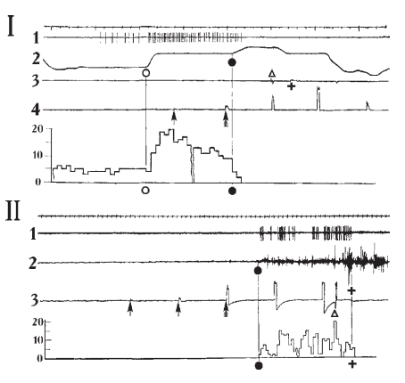
В.Б. Швырков: операционализованное решение психофизиологической проблемы.
Из предпосылок этого решения выделим две:
== представление о поведенческом акте как цикле взаимодействия с объектами, направленном на достижение результата (изменением среды, которое завершает данный цикл взаимодействия и обеспечивает возможность перехода к следующему циклу взаимодействия с объектами среды.
== установление специализации нейронов относительно конкретных поведенческих актов (циклов взаимодействия с объектами.
Активность нейронов в поведении при обнаружении порогового светового сигнала кроликом.
I. Активация нейрона, специализированного относительно поведенческого акта ожидания предъявления сигнала («моторная» область коры).
II. Активация нейрона, специализированного относительно поведенческого акта получения пищи (после правильного обнаружения сигнала, HIT), («зрительная» область коры).

Slide 13
Решение психофизиологической проблемы, предложенное В.Б. Швырковым,
состояло в том, что группы специализированных нейронов аккумулируют <модели> адаптивных поведенческих актов (= циклов информационного взаимодействия с объектами среды), все множество моделей составляет «нервно-психическую память» (Швырков, 1988, с. 138).
В таком случае, “в мозговой активности отражается не «внешний мир», а соотношения конкретного организма с внешним миром” (Швырков, 1988, с. 137), ср. со следствием решения, предложенного Пономаревым.
Это операционализованное решение психофизиологической проблемы находится в точном соответствии с общим решением психофизиологической проблемы, которое было предложено Пономаревым, хотя оно и построено независимо от этого общего решения. Моделирующей системе в формулировке Я.А. Пономарева соответствуют группы специализированных нейронов, а моделям — свойства этих групп аккумулировать и воспроизводить (актуализировать) циклы психологического взаимодействия с окружением.
Такое решение открывает возможность исследования организации моделей взаимодействия как свойств групп специализированных нейронов и семантики этих моделей как фиксированных в них содержательных характеристик психологических взаимодействий.

Slide 14
Операционализация конструкта «психологическое взаимодействие»
Применение понятий «мир», «культура», «среда», «окруженне», недостаточно определенных, препятствует операционализации «психологического взаимодействия.
На основании положений системно-эволюционного подхода П. К. Анохина – В. Б. Швыркова и концепции Я. А. Пономарева было введено представление об институционализированной предметной области в состав которой входят не только объекты, артефакты, отношения между ними, кодифицированные и имплицитные правила их производства, воспроизводства и использования, но и определенная социальная общность, члены которой, являясь носителями специфических ценностей, правил, норм поведения, ролей и статусов, образуют институализированное сообщество. Члены институализированного сообщества взаимодействуют с «предметным» содержанием институционализированной предметной области и друг с другом.
Введение конструкта институционализированной предметной области по определению связывает в единое системное целое носителей концептуального содержания, их социальные качества (роли, статусы), индивидуальные психологические свойства (ценностные ориентации и т. п.), собственно «культурные составляющие» – объекты, артефакты и все формы взаимодействий (коммуникаций) как внутри институционализированной предметной области, так и с другими областями.

Slide 15
Конкретная информационная модель цикла психологического взаимодействия представлена группой нейронов с общей для этой группы специализацией относительно конкретного цикла взаимодействия с институционализированной предметной областью и представляет собой компонент психологической структуры.
Каждый член институционализированного сообщества – носитель совокупности информационных моделей психологических взаимодействий со всеми составляющими институционализированной предметной области, включая других членов институционализированного сообщества.
Носителем полного набора информационных моделей психологических взаимодействий в определённой предметной области может быть только институционализированное сообщество, а не отдельные индивиды. Вся совокупность таких моделей, распределённая на членах этого сообщества, может быть обозначена как
кросс-индивидуальная институционализированная психологическая структура.
Каждый из взаимодействующих членов данного институционализированного сообщества является носителем кросс-индивидуальной психологической структуры (подмножества моделей, зафиксированных в группах специализированных нейронов), распределенной на коммуницирующих членах институционализированного сообщества.
Именно общность кросс-индивидуальных психологических структур, принадлежащие разным индивидам, их взаимоподобние, т. е. гомоморфизм их организаций, обеспечивает возможность коммуникации, продуктивность совместной деятельности, взаимопонимание и т.п.

Slide 16
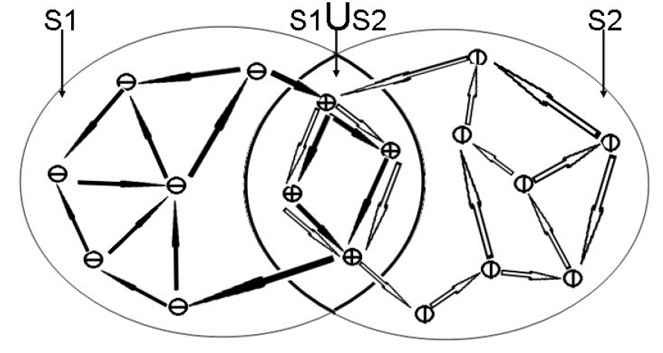
Схема организации кросс-индивидуальной психологической структуры

Slide 17
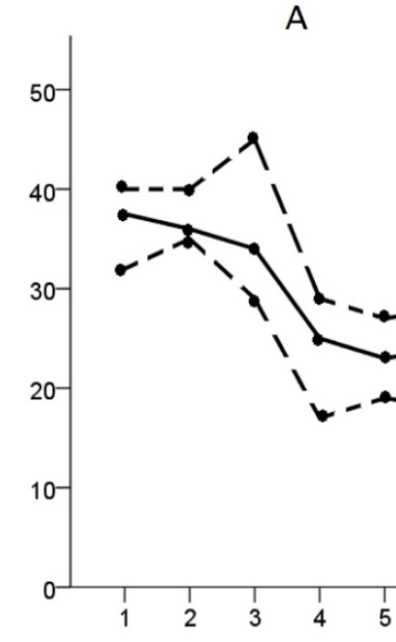
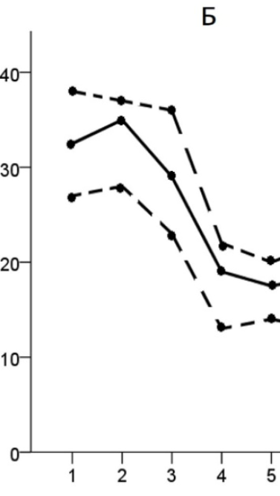
А – количество отношений следования, связывающих компоненты в стратегии.
Б – количество компонентов, составляющих кросс-
индивидуальную психологическую структуру
Группа 1 (впервые встретились) находились в непосредственном общении.
Группа 2. Инструкция: скрытый партнер – человек, в действительности это был человек
Группа 3. Инструкция: скрытый партнер – компьютерная программа, в действительности это был человек
Группа 4 и по инструкции, и в действительности партнером была программа
Группа 5. Инструкция: скрытый партнер – человек, в действительности это была программа
Самая высокая степень антропоморфизации невидимого партнера – в играх с компьютером, при проигрышах.
Невидимому партнеру – и человеку и компьютеру приписывается способность к оценке самого игрока.

Slide 18
ЗАКЛЮЧЕНИЕ
1. На основании предложенного решения психофизиологической проблемы может быть дано определение предмета психологии, которое фиксирует содержательную специфику психологической науки, связывает ее с циклом наук о живом (биологических и социальных), обосновывает возможность построения эмпирически проверяемых гипотез об онтологическом статусе психологических конструктов.
2. Основные конструкты рассмотренного решения психофизиологической проблемы, операционализованы.
Для эмпирических исследований доступны:
== соответствие между характеристиками поведения (циклов взаимодействия индивида с
институционализированной предметной областью) и организацией множеств информационных моделей
как компонентов целостной психологической структуры и как групп нейронов с определенными
специализациями;
== свойства субстрата информационных моделей – процессов формирования специализации совокупностей
нейронов;
== организация информационной моделей циклов психологического взаимодействия;
== организация компонентов психологической структуры, возможностей и характеристик взаимодействий
между компонентами;
== процессы дифференциации организации компонентов психологических структур;
== организация и процессы формирования психологических структур, включая кросс-индивидуальные;
3. Рассмотренное решение психофизиологической проблемы согласуется с с решениями других фундаментальных проблем (соотношения биологического и социального, социо-психологической проблемы, социопсихоорганизмической и пр.).

Slide 19
СПАСИБО ЗА ВНИМАНИЕ

